Slide 1


AUTOCUIDADO
Amate y no descuides el autocuidado

Slide 2
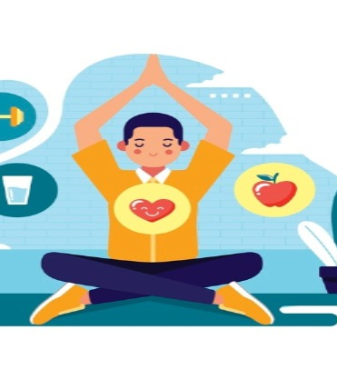

¿ QUE ES?
El autocuidado consiste en aquellas acciones que velan por el bienestar de nuestra salud física y mental, son tareas y hábitos que incluimos en nuestra rutina diaria y que nos ayudan a garantizar una mejor calidad de vida a medida que envejecemos.

Slide 3
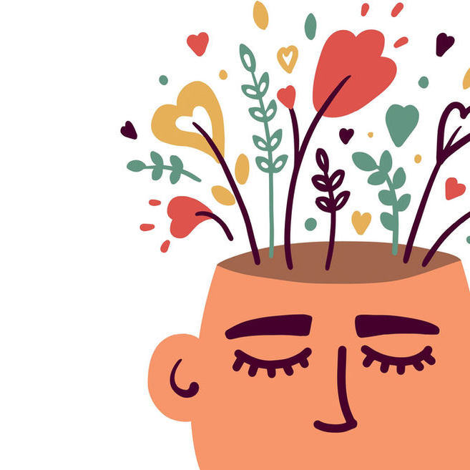
El autocuidado es escucharse, darse una respuesta honesta y hacer lo que está bien para ti en el momento en que te estás preguntando, ¿cómo puedo ser bueno conmigo mismo?

Slide 4
BENEFICIOS DEL AUTOCUIDADO
Mejorar mi productividad: Con el autocuidado, aprendes a decir “no” a las cosas que se extienden demasiado y comienzas a hacer tiempo para las cosas que son más importantes. Si quieres dedicar el tiempo justo a los compromisos y tener más tiempo para las pasiones, entonces te recomiendo la lectura de nuestro artículo sobre autocuidado en el trabajo.
Mejorar mi autoestima: Cuando tenemos tiempo para nosotros mismos, tiempo en el que nos tratamos bien y satisfacemos nuestras propias necesidades, enviamos un mensaje positivo a nuestro subconsciente.
Conocerme mejor: Practicar el autocuidado requiere pensar en lo que realmente nos gusta hacer y necesitamos, descubrir qué es lo que realmente nos apasiona e inspira, para entendernos mejor.
Tener más para dar: Cuando eres bueno contigo mismo, puedes pensar que eres egoísta, pero en realidad te brinda los recursos que necesitas para ser compasivo con los demás.

Slide 5
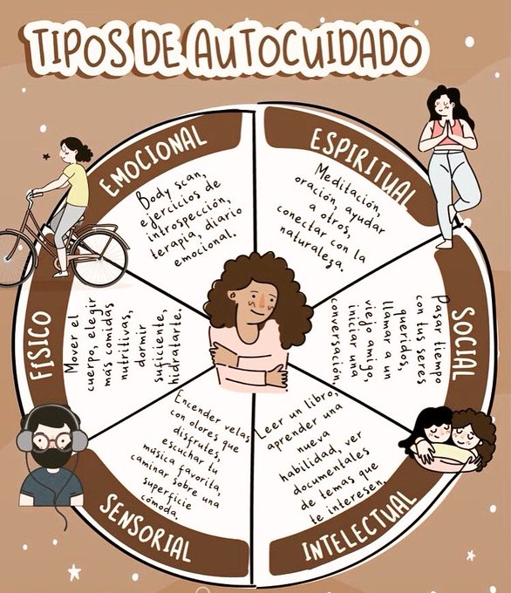

Slide 6
CONCLUSIÓN
Tenemos la idea de que el autocuidado es algo en el que tenemos que gastar dinero, pero no, la definición inherente de autocuidado significa detenerse, reconocer nuestras necesidades y hacer algo por nosotros mismos que nos beneficie. El autocuidado es un hábito y una cultura de por vida y, esto hay que tenerlo en cuenta, por eso, debe adaptarse a tus necesidades.
Por último, ¿Qué significa el autocuidado para ti? Esperamos que puedas aplicar alguno de estos consejos y que tengas presente que cuidar de ti mismo es la mejor manera de alcanzar las metas mientras haces todo lo posible por vivir con plenitud el recorrido. Todas las decisiones que tomes podrás afrontarlas de una mejor manera, ya sea disfrutar de una nueva actividad, ser más consciente de lo que te hace feliz.

Slide 7

MUCHAS
GRACIAS

